Slide 1
Прогнозирование рыночных цен на арматуру
На базе ГБПОУ МО «Физтех-колледж»
17 группа

Slide 2

Работу выполнял:
Фёдоров Андрей
ИСП23В

Slide 3

Содержание презентации
1
2
3
Что проделал
Как решал поставленную задачу
Конечный результат

Slide 4



Этапы работы над задачей
1
2
3
Разбор Технического Задания
Составление плана работы
Анализ данных
4
5
6
Создание признаков
Создание моделей
Создание общей программы

Slide 5


Постановка задачи
Цель:
О проекте:
Помочь категорийному менеджеру, закупающему арматуру, сэкономить.
В приложении есть понедельная история рыночных цен на арматуру в промежутке 2015-2023 гг. Необходимо разработать модель, которая по истории делает рекомендацию по объему тендера для недели T. Рекомендация на N недель фиксирует цену на N недель, следующий тендер будет проведен на неделе T+N. Считаем, что тендеры проводятся по понедельникам.

Slide 6

Этапы работы над проектом
1
2
3
4
Анализ данных
Создание дополнительных признаков
Создание и обучение модели
Построение графиков
5
6
7
8
Оценка модели
Прогнозирование будущих значений
Вычисление объёма тендера
Создание интерфейса

Slide 7
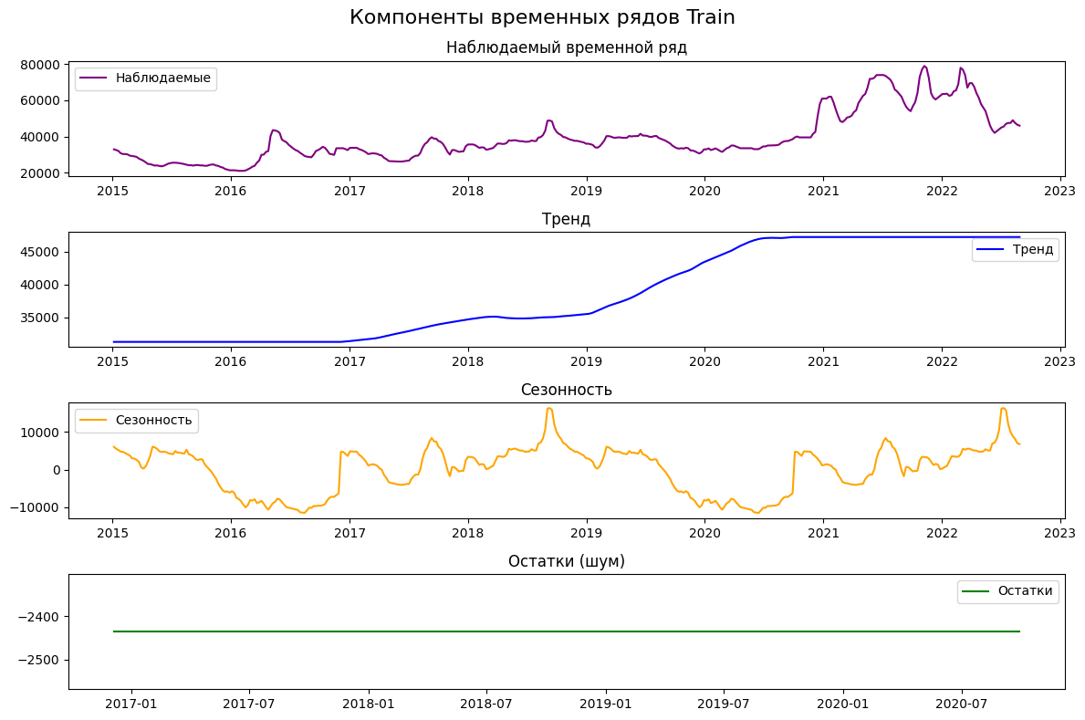
Компоненты временных рядов

Slide 8
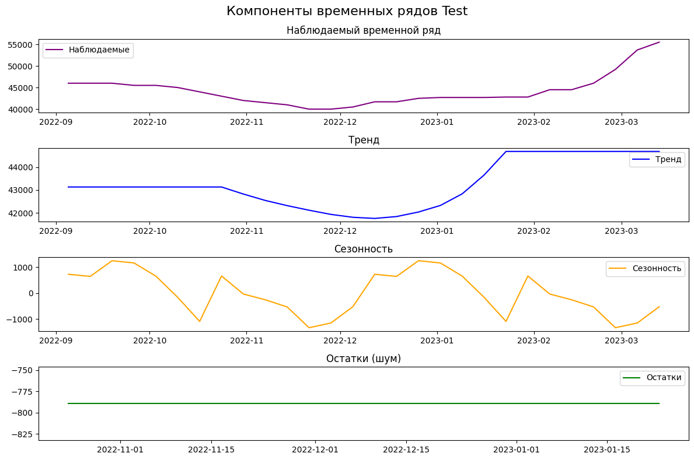
Компоненты временных рядов

Slide 9
Создание временных признаков, лагов и т.д.
1
2
3
4
Интеграция сезонности и тренда
Создание временных признаков
Создание лагов
Создание скользящих средних
5
Создание производных признаков

Slide 10
Обучение моделей

Slide 11
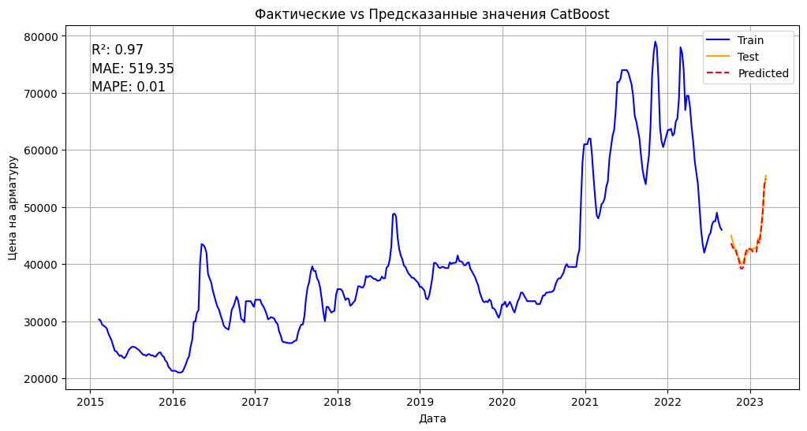
1. CatBoost

Slide 12
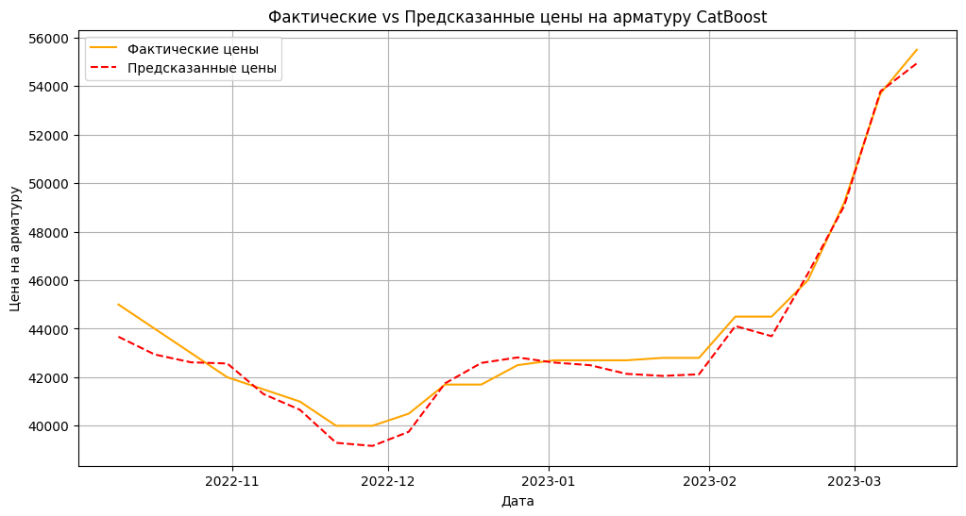
1. CatBoost

Slide 13

2. XGBoost

Slide 14
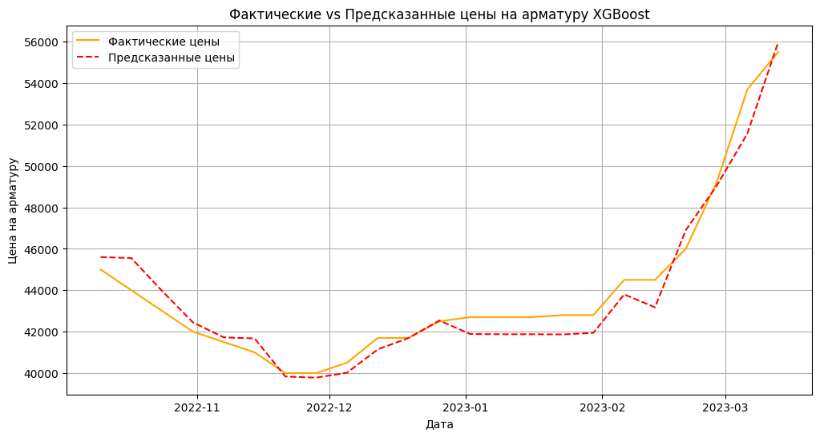
2. XGBoost

Slide 15
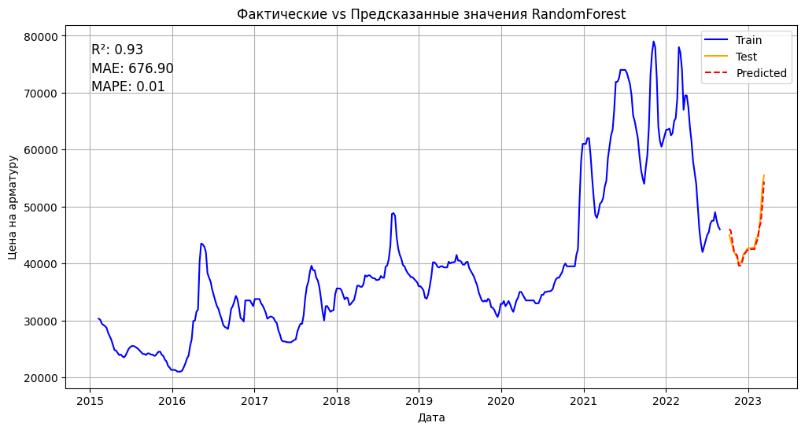
3. Random Forest

Slide 16
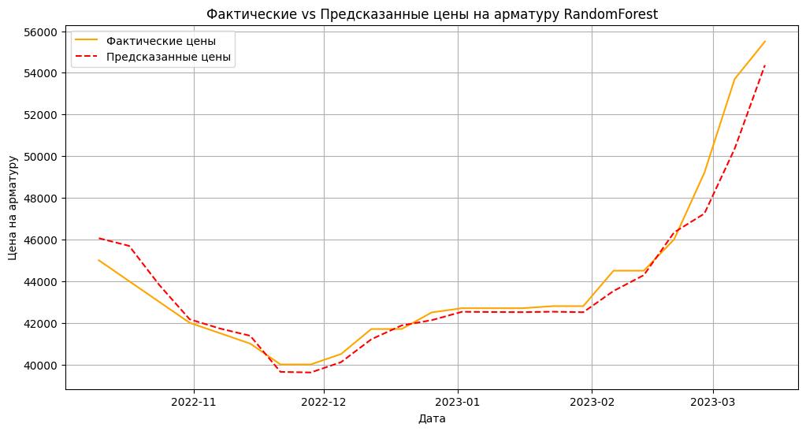
3. Random Forest

Slide 17
Общие выводы Наилучшие результаты: CatBoost демонстрирует наилучшие результаты как по R2, так и по MAE и MAPE, что делает его наиболее эффективной моделью. Сравнение с другими моделями: XGBoost и Random Forest показывают более низкие результаты, особенно по R2 и MAE. Это может указывать на то, что CatBoost лучше справляется с данными.

Slide 18
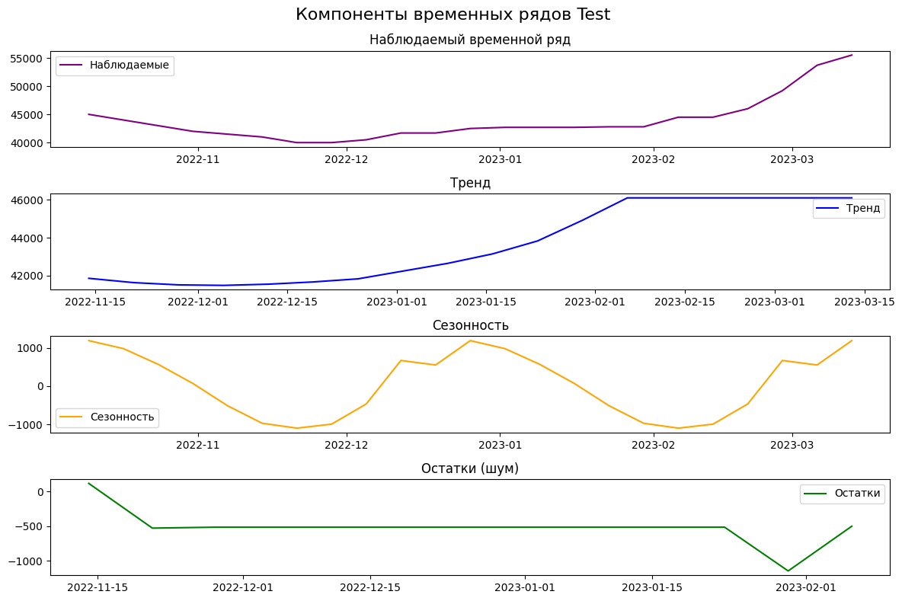
Смотрим данные после обучения и создания новых признаков

Slide 19
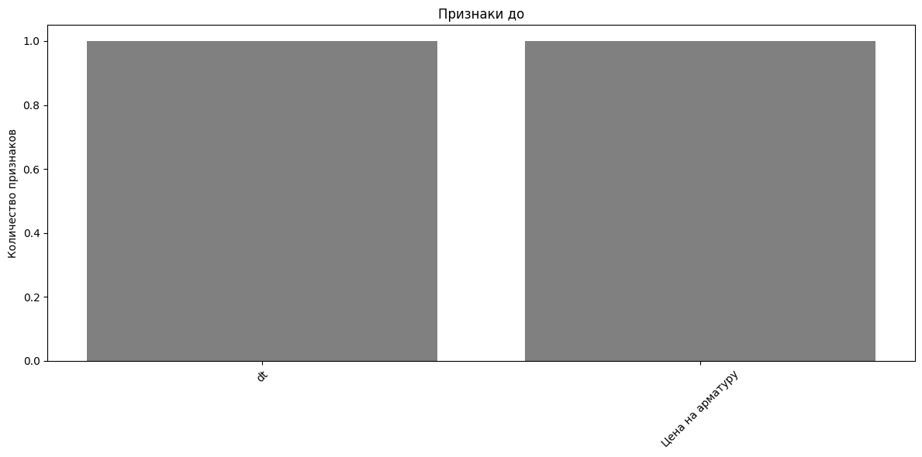
Смотрим данные после обучения и создания новых признаков

Slide 20
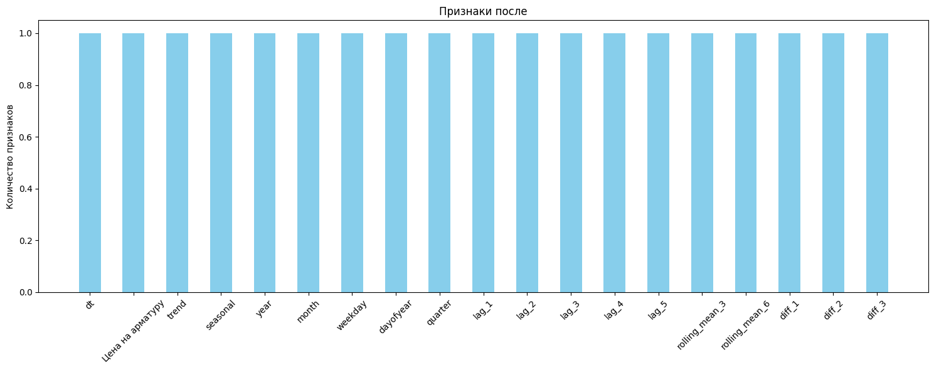
Смотрим данные после обучения и создания новых признаков

Slide 21
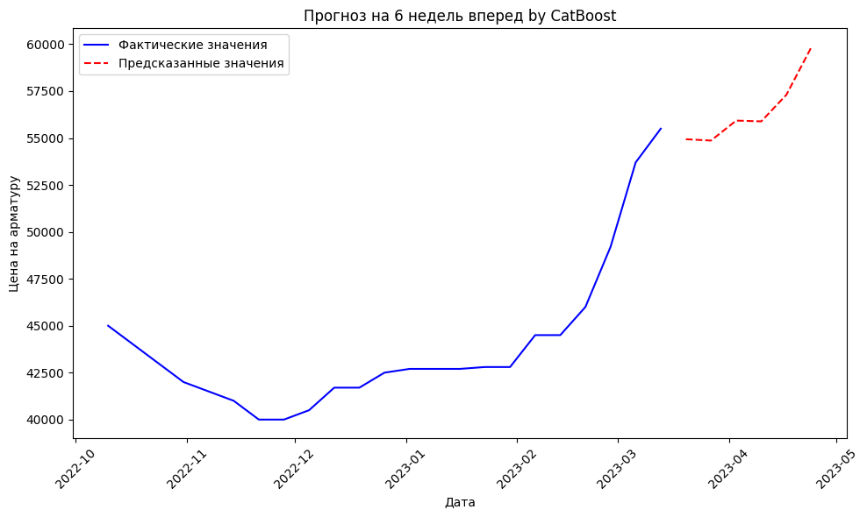
Пример прогнозирования CatBoost

Slide 22
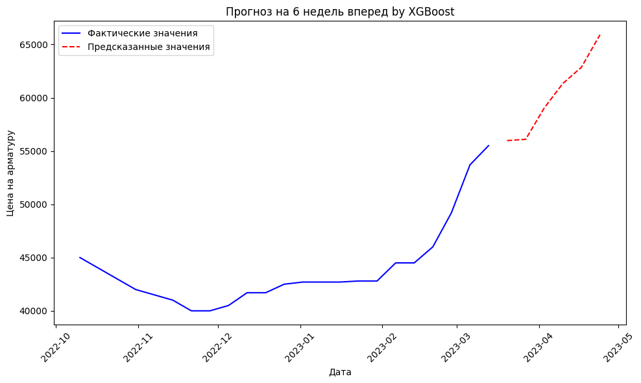
Пример прогнозирования XGBoost

Slide 23
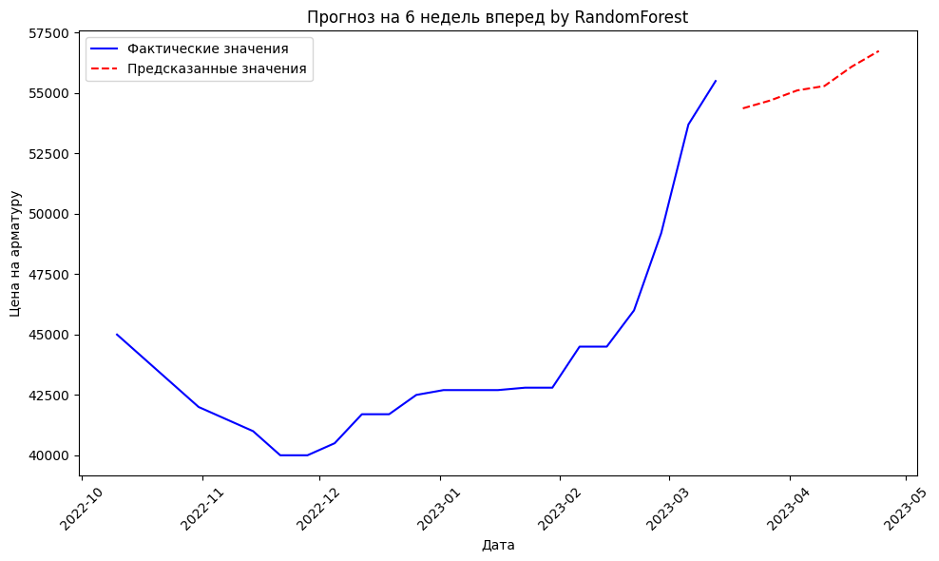
Пример прогнозирования RandomForest

Slide 24
Общие выводы Наилучшие результаты: CatBoost и XGBoost демонстрирюет хорошие прогнозы, что делает их наиболее эффективными. Сравнение с другими моделями: Random Forest показывают более низкие результаты. Это может указывать на то, что RandomForest хуже справляется с данными.

Slide 25
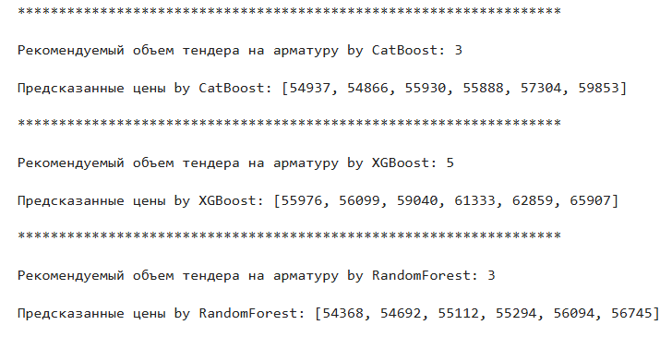
Вычисление объёма для последней даты на 6 недель вперёд

Slide 26
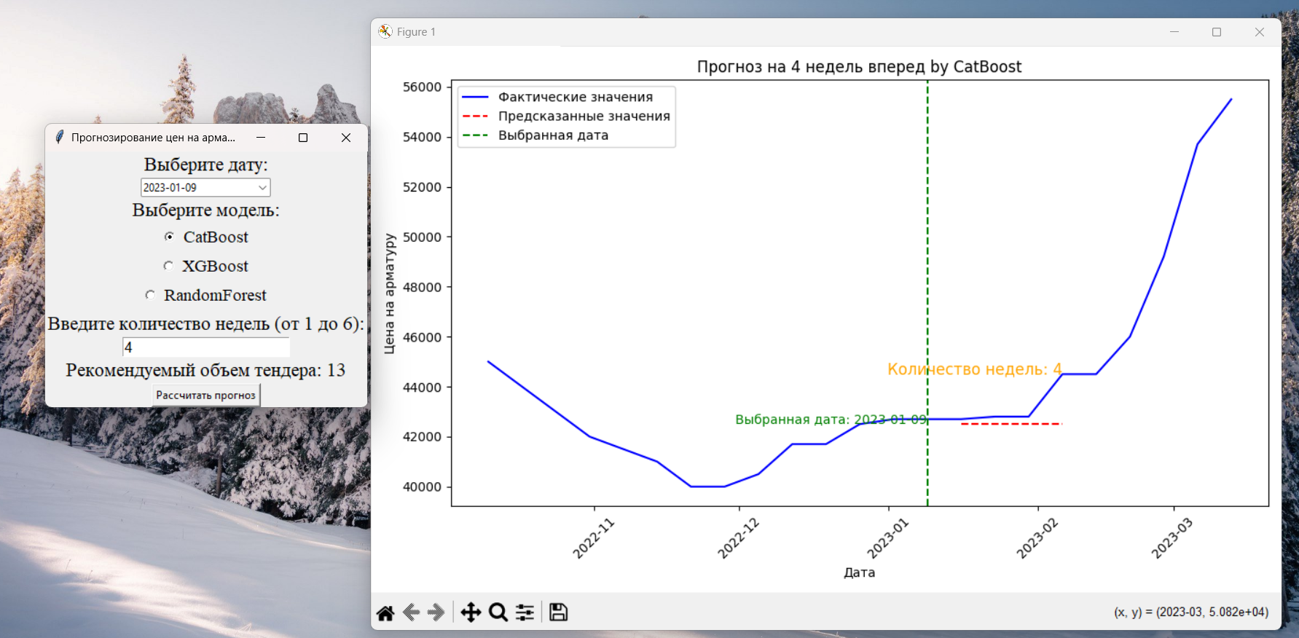
Пример прогноза CatBoost

Slide 27
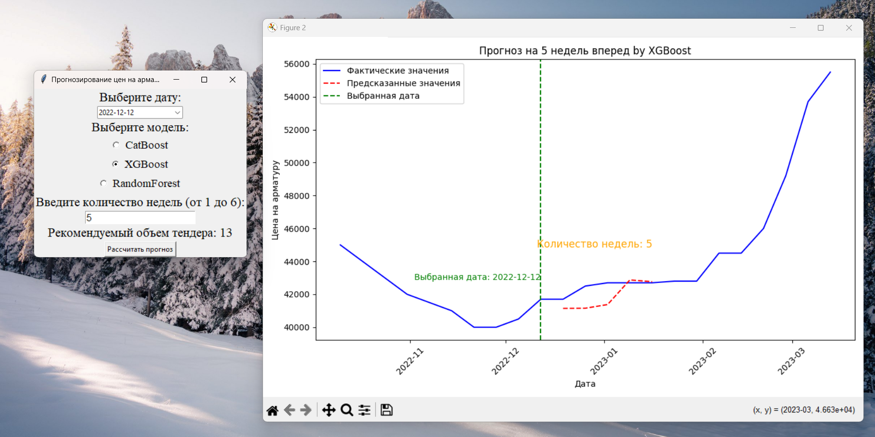
Пример прогноза XGBoost

Slide 28
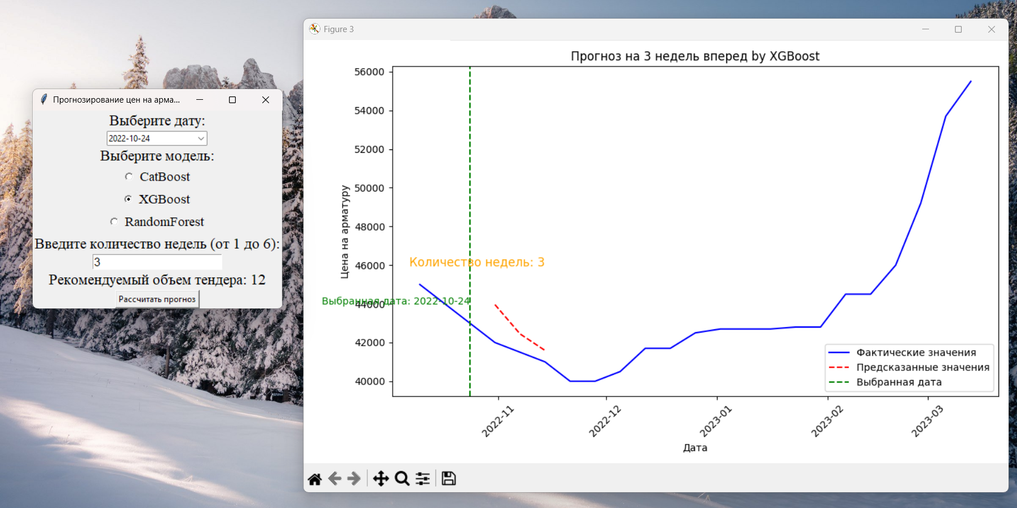
Пример прогноза RandomForest

Slide 29
Спасибо за внимание!

